Slide 1

El mecanismo de peticiones de la CCA
Estadísticas
Impacto del SEM
El proceso SEM
Peticiones activas
La CCA
Hacia el USMCA
Robert Moyer, Director
Paolo Solano, Oficial jurídico
Comisión para la Cooperación Ambiental
San Juan, Puerto Rico
Octubre 2019

Slide 2

La
CCA
como organización internacional

Slide 3

Acuerdo de Cooperación Ambiental de América del Norte
El Tratado de Libre Comercio de América del Norte (TLCAN) fue ratificado en 1994 el cual comprende un acuerdo paralelo:
El Acuerdo de Cooperación Ambiental de
América del Norte
Artículo 8 ACAAN crea la Comisión para la Cooperación Ambiental (CEC)
El Mecanismo de Peticiones en materia de Aplicación Efectiva de la Legislación Ambiental (SEM, por sus siglas en inglés) se crea en los artículos 14 y 15

Slide 4
Estructura de la CCA
Consejo
Órgano de gobierno
Aprueba el presupuesto y el programa anual
Secretariado
Sede en Montreal
Instrumenta el proceso SEM
CCPC
15 miembros, 5 por país
Asesora el Consejo
Tres ministros o su equivalente
Instrumenta el programa de la CCA
Papel en el proceso SEM

Slide 5
Miembros del Consejo
Hon. Catherine McKenna—Canada
  Ministerio de Medio Ambiente y Cambio Climático
Victor Toledo—Mexico
  Secretaría de Medio Ambiente y Recursos Naturales (Semarnat)
Andrew Wheeler—EUA
  Agencia de Protección Ambiental (EPA)

Slide 6

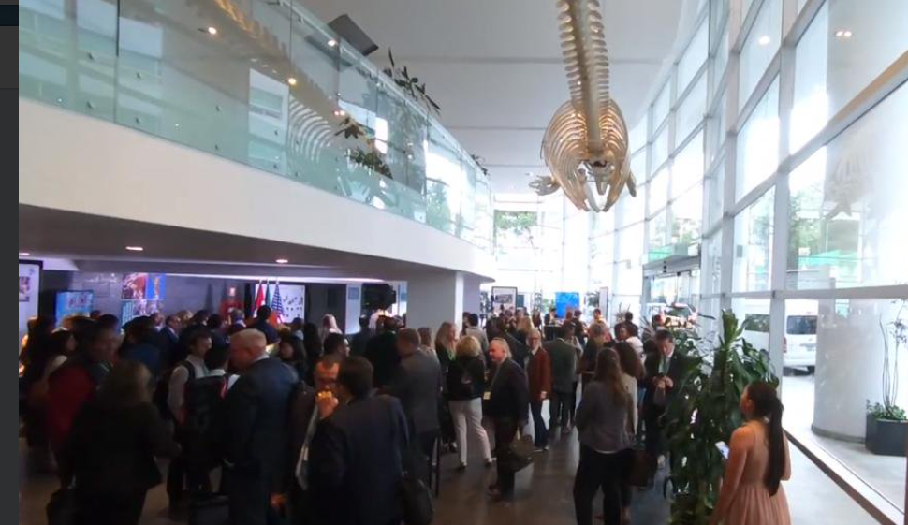



Secretariado
Richard Morgan
Director ejecutivo de la CCA
Sesión del Consejo en la Ciudad de México
Alianza de América del Norte para la acción comunitaria ambiental
Blitz Misión Monarca 2019
Vida Silvestre

Slide 7
Mecanismo de
Peticiones
sobre la apliación efectiva de la legislación ambiental

Slide 8
El Proceso SEM
Mecanismo de transparencia enfocado en la aplicación efectiva de la legislación ambiental
Promueve el rendimiento de cuentas y la aplicación efectiva
Mecanismo no jurisdiccional
No resulta en una orden judicial
Obtener la posición de las Partes y el desarrollo de los hechos

Slide 9
Análisis de una petición
El Secretariado analiza una petición y solicita una respuesta a la Parte en cuestión si la petición satisface ciertos requisitos:
La petición se presenta por escrito y presenta información de sustento
No se basa en información de los medios
Comunicada por escrito a la autoridad correspondiente
Identificar la legislación ambiental y asevera que no se aplica a una situación específica

Slide 10
La Parte presenta una respuesta
En una respuesta, la Parte puede proporcionar información relevante sobre la petición y puede además:
Notificar sobre la existencia de un procedimiento judicial o administrativo en curso
Si dichas acciones están documentadas, el Secretariado puede dar por terminada la petición

Slide 11
Luego de la respuesta de Parte, el Secretariado emite una determinación en la que puede recomendar la preparación de un expediente de hechos
El Consejo puede autorizar al Secretariado la preparación de un expediente de hechos

Slide 12
Casos y experiencias
Impacto
del SEM

Slide 13
Impacto del mecanismo SEM
Cozumel
  Primera petición presentada ante la CCA
  El proyecto fue modificado como resultado del expediente de hechos
Metales y Derivados
  Remediación del sitio gracias a un esfuerzo bi-nacional entre la Semarnat y la EPA
Minería en BC
  Remediación final del sitio

Slide 14
Transparencia y participación del público
Una buena parte de las peticiones se presentan por individuos y ONGs locales
Quema de residuos agrícolas en Sonora (nombre confidencial)
Pozos de infiltración de aguas residuales
Cañón del Sumidero II

Slide 15
Impacto de las resoluciones de Consejo
El Consejo de la CCA en ocasiones ha limitado el alcance de los Expedientes de Hechos
  Aves migratorias
  Especies en riesgo
  Estanques de residuos en Alberta II

Slide 16
Estadísticas

Slide 17
Peticiones por país
98 Peticiones a la fecha.
Promedio de 4 peticiones por año
México 50
Canadá 33
US 13
US/CA 2
Total 98
24 Expedientes de hechos
MEX (14), CAN (8), EUA (2)

Slide 18
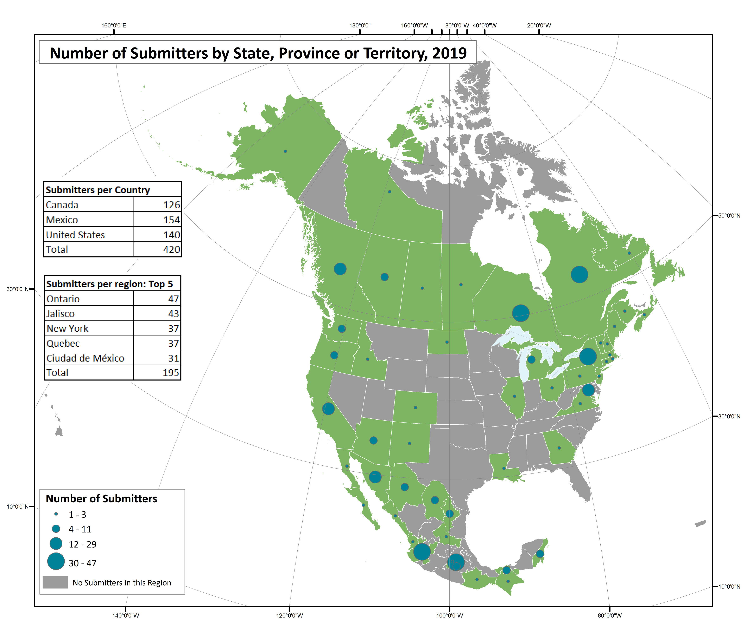
Origen de los peticionarios
Peticionarios por País
Peticionarios por región (top 5)
Número de peticionarios
No hay peticionarios en esa región

Slide 19
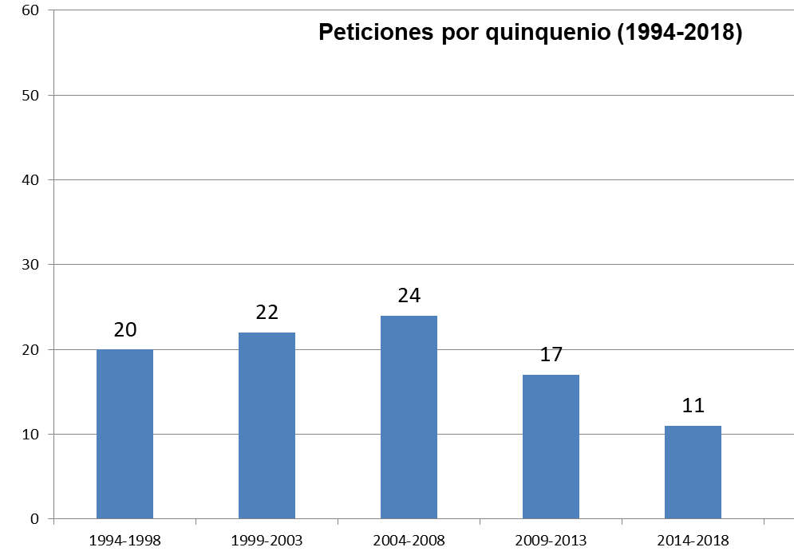
Peticiones 1994-2018

Slide 21
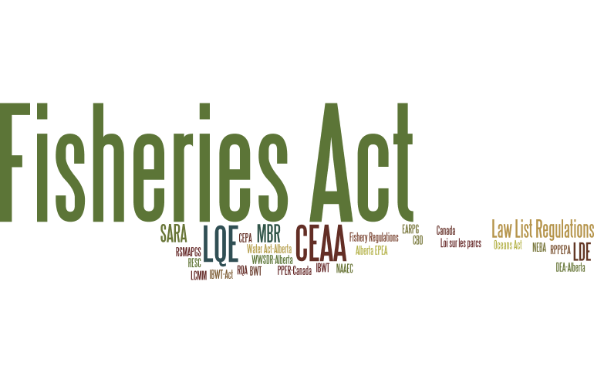
Legislación ambiental más citada
Canadá: Fisheries Act
Mexico: LGEEPA (General Law of Ecological Equilibrium). Provisions applicable to EIA
United States: Clean Water Act and Clean Air Act
Note: In both Mexico and US municipal, state and federal environmental laws qualify under the SEM process
In Canada, only NAAEC signatory provinces: Québec, Alberta and Manitoba.
CUSMA : Only federal laws and regulations

Slide 22
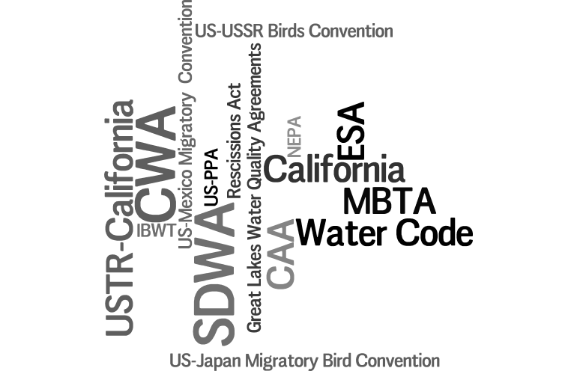
Legislación ambiental más citada
Estados Unidos: Clean Water Act and Clean Air Act

Slide 23

Legislación ambiental más citada
México: Ley General del Equilibrio
Ecológico y la Protección al Ambiente

Slide 24
Peticiones
activas

Slide 25
Metrobús Reforma
En espera del voto del Consejo
Fracturación hidráulica en Nuevo León
En espera de la respuesta de México
Exposición a la radiación en Los Altares
En espera de la respuesta de México
Proyecto City Park
En espera de la respuesta de México
MÉXICO

Slide 26
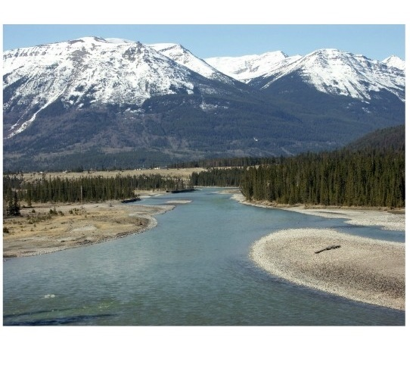
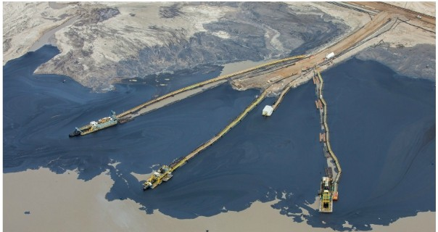
CANADÁ
Estanques de residuos en Alberta II
Expediente de hechos en preparación por el Secretariado

Slide 27
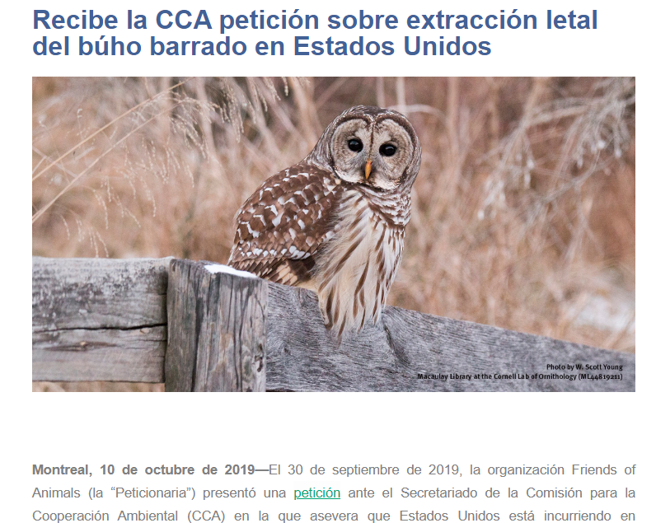
Estados Unidos

Slide 28
Hacia el
USMCA
El SEM bajo el USMCA/T-MEC/CUSMA

Slide 29
USMCA
El proceso SEM se integra dentro del Tratado Comercial (Capítulo 24-Medio Ambiente). Las disposiciones actuales en el SEM están dentro del ACAAN
El proceso SEM seguirá siendo instrumentado por el Secretariado de la CCA
Creación del Comité Ambiental
Recomendaciones y seguimiento a los Expedientes de Hechos
Tiempos reducidos
El proceso SEM se cita dentro del Acuerdo de Cooperación Ambiental

Slide 30


25 años del proceso SEM

